Slide 1
LC17 : Solides cristallins
Niveau : CPGE
Prérequis :
-

Slide 2
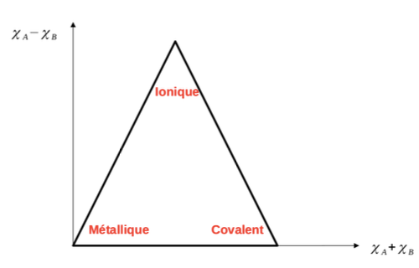
Introduction
Triangle de Ketelaar

Slide 3
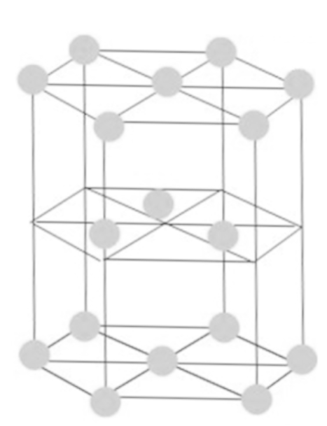
I.1) Structure cristalline
Structure cubique centrée
Structure cubique faces centrées
Structure hexagonal compact

Slide 4
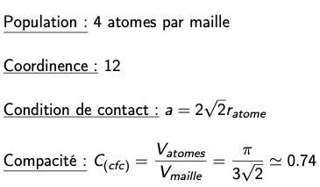
I.1) Structure cristalline
Structure cubique faces centrées

Slide 5
I.1) Structure cristalline
Résultats pour l’HC

Slide 6
I.2) Propriétés macroscopiques des métaux
Aluminium
Or
Source : wikipedia.fr

Slide 7
I.2) Propriétés macroscopiques des métaux
Propriétés microscopiques | Propriétés macroscopiques
Les liaisons internes au cristal (liaison métallique) sont fortes. | Température de fusion élevée
Les électrons de conduction sont très mobiles. | Bonne conductivité électrique (10⁷S/m) et thermique
Lorsqu’on envoie de la lumière sur les métaux, il se produit des transitions électroniques dans le visible. | Reflet métallique caractéristique
Les électrons de conduction peuvent facilement être arrachés au métal | Propriétés de réducteur
Comme la liaison métallique entre les atomes est isotrope (même intensité dans toutes les directions), les cations peuvent relativement facilement glisser les uns par rapport aux autres. De plus ils peuvent emmagasiner l’énergie apportée par les contraintes mécaniques sous forme d’énergie électronique. | Ductilité et malléabilité

Slide 8
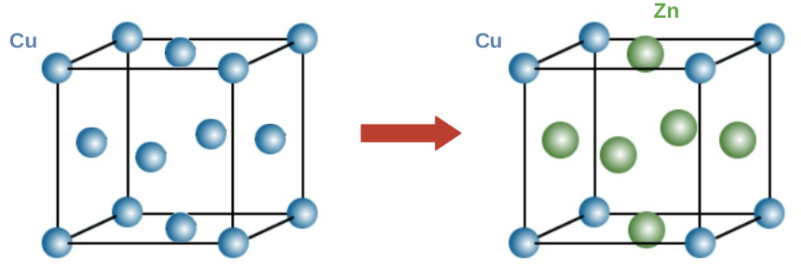
I.3) Les alliages
Représentation du laiton

Slide 9
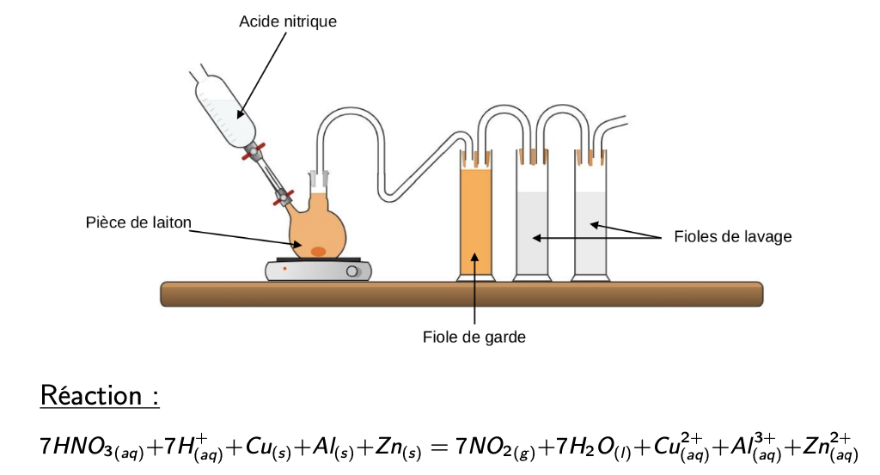
I.3) Les alliages
Principe de la manipulation :

Slide 10
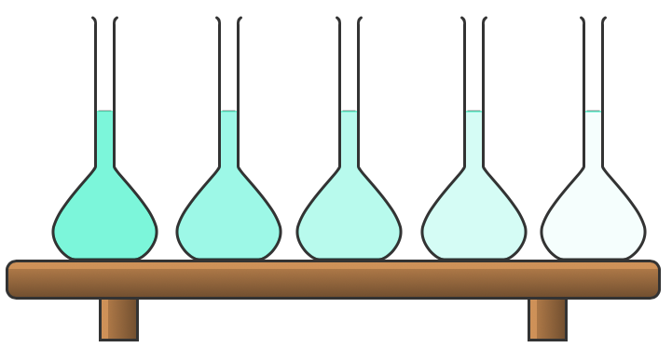
I.3) Les alliages
C=mol/L
C=mol/L
C=mol/L
C=mol/L
C=mol/L
Préparation de solutions étalons
Principe de la manipulation :

Slide 11
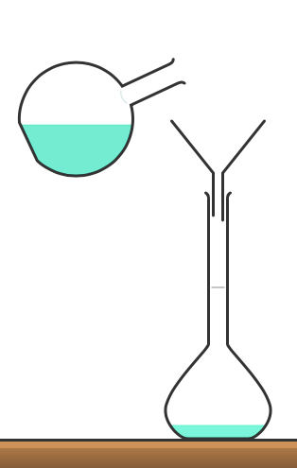
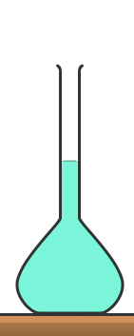
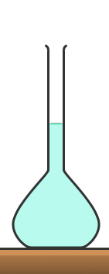
I.3) Les alliages
Dilution par
=
Préparation de la solutions à doser
Principe de la manipulation :

Slide 12
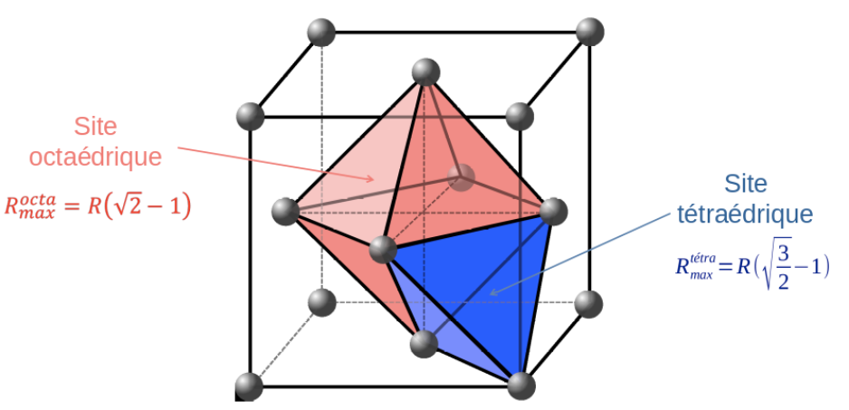
I.3) Les alliages
Source : wikipedia.fr

Slide 13
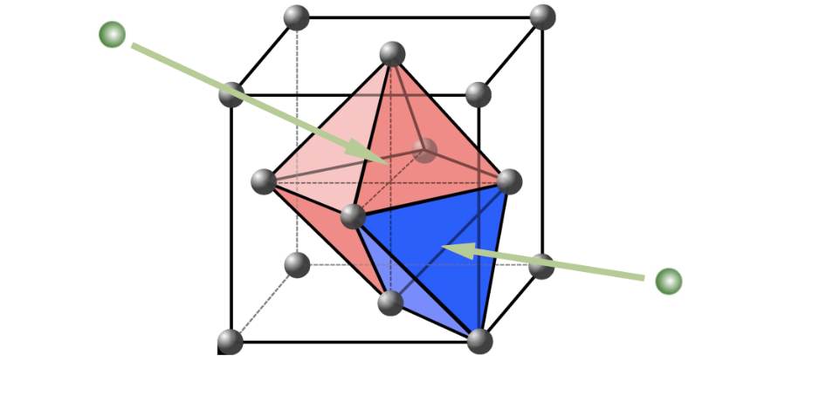
I.3) Les alliages
Source : wikipedia.fr

Slide 14
I.3) Les alliages
Triangle de Ketelaar

Slide 15
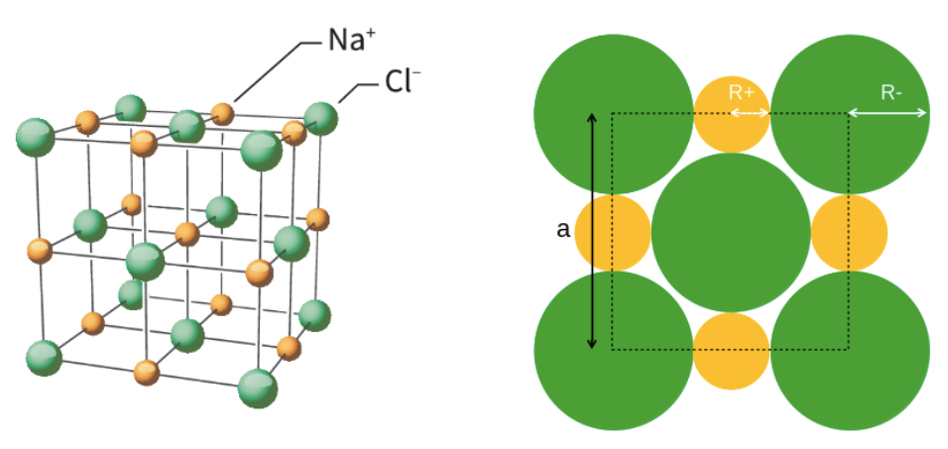
II.1) Structure cristalline
Source : assistancescolaire.com

Slide 16
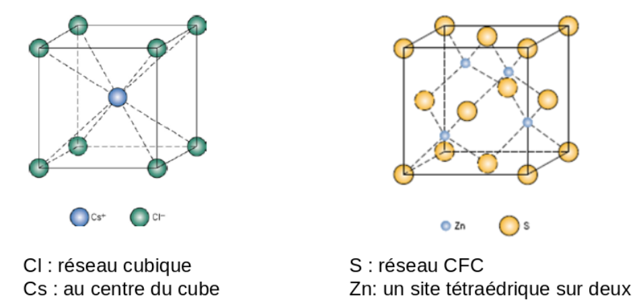
II.1) Structure cristalline
Cs⁺
Cl⁻
Zn²⁺
S²⁻
Source : ressources.univ-lemans.fr

Slide 17
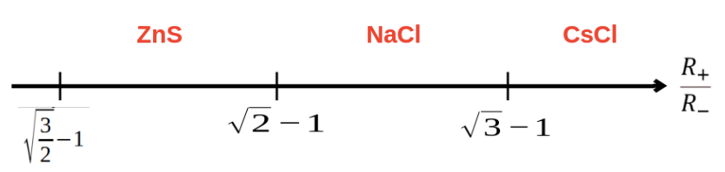
II.1) Structure cristalline
Résumé des conditions :

Slide 18
II.2) Propriétés macroscopiques des cristaux ioniques
Propriétés microscopiques | Propriétés macroscopiques
Liaisons ioniques fortes | Température de fusion élevée (810°C pour le sel)
Le moindre déplacement de plan fait que deux charges de même signe se retrouve face à face donc répulsion électrostatique. | Structure fragile
Charges fixes mais ions en solution très soluble dans un solvant polaire | Isolant électrique à l’état solide mais bon conducteur à l’état liquide ou dissout
Liaisons ioniques fortes | Dureté forte et faible dilatation thermique
Electrons de valence très localisé sur les anions donc très énergétiques, absorbent pas la lumière | Transparence des cristaux

Slide 19
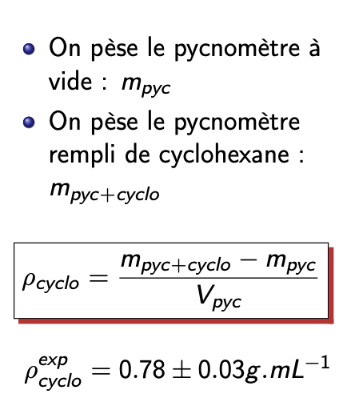
II.3) Confirmation expérimentale
Capillaire
Bouchon percé
A remplacer par notre valeur
Mesure de la masse volumique du cyclohexane
Source : humeau.com

Slide 20
Conclusion
Triangle de Ketelaar

Slide 21
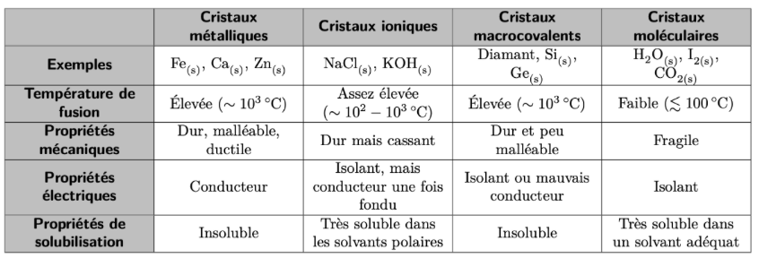
Conclusion
Source : etienne-thibierge.fr

